Slide 1

跟着方老师学Python课程
生日问题Python编程求解
主讲：方利国博士 硕导
广东大数据专业委员会委员
中 国 化 工 学 会 会 员
全国石油与化工行业教学名师
通讯方式：Tel: 13622251128 Email: lgfang@scut.edu.cn

Slide 2
内容提要
一、问题提出
二、理论求解
三、编程求解
四、模拟求解
五、拓展思考

Slide 3
一、问题提出
1.1 问题陈述
一个房间中有若干个人，每一个人都有一个独立的公历生日，如果不考虑2月29日生日的特殊情况，请问房间内至少需要多少人才能保证最少有两个人的生日在同一天的概率大于50%以上（含50%）？

Slide 4
一、问题提出
1.2 问题分析
首先这个生日同一天指的是一年中的某一天相同，出生的年份可以不同；其次不考虑2月29日生日则全年按365天计算，所有人的生日只有365种可能性；再次至少需要多少人是个下限；零外最少有两个人的生日在同一天当然也允许超过两个人，如三个人生日在同一天也是满足条件的。

Slide 5
一、问题提出
1.3 模拟人群生日
根据前面的假设我们利用Python的随机函数功能分别模拟20、100、366人的生日分布图。
随机函数：
import numpy as np
np.random.randint(low, high=None, size=None, dtype=int)
随机产生大于等于low,小于high，数目为size的整数，注意默认size为1，如果没有high，就默认从0开始，小于low的整数。如：
np.random.randint(3)
返回：0、1、2中的任意数

Slide 6
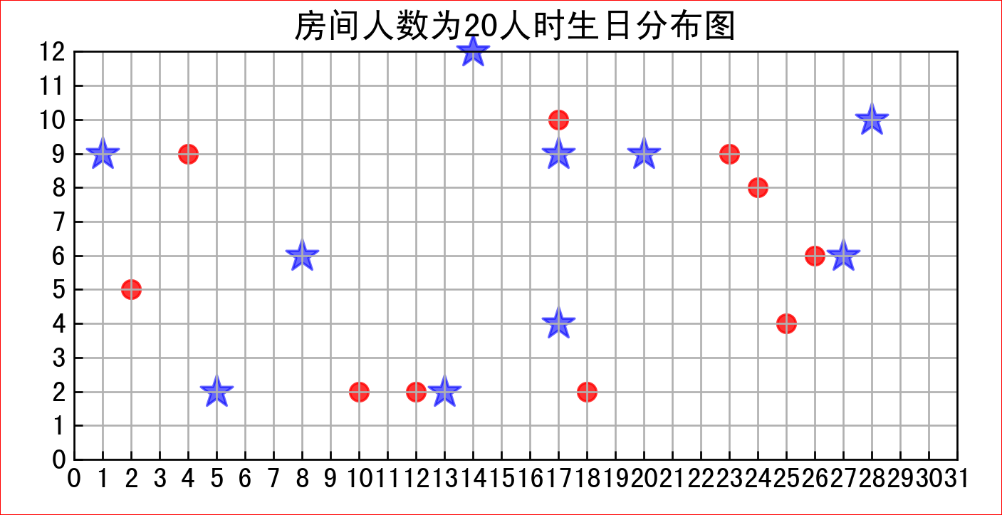
一、问题提出

Slide 7
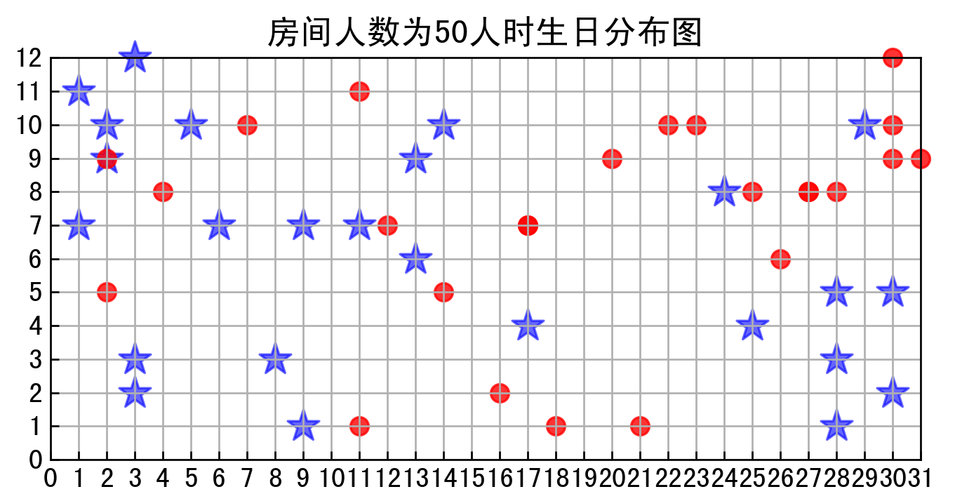
一、问题提出

Slide 8
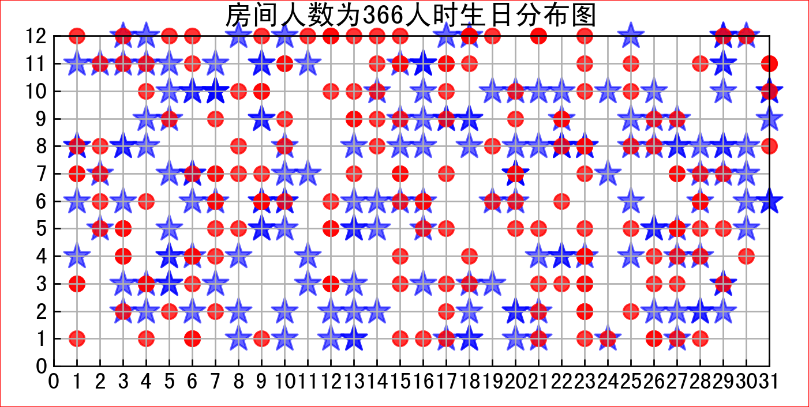
一、问题提出

Slide 9
一、问题提出
def bir_distr(n):##生日分布自定义函数
bir_month=[]
bir_day=[]
for people in range(n): ##people为房间人数
tem_m=np.random.randint(1, 13) ##1-12中的随机整数
m_31=[1,3,5,7,8,10,12]
if [tem_m in m_31][0]==True:
tem_day=np.random.randint(1, 32) ##每月31天中的某1天
else:
if tem_m==2:
tem_day=np.random.randint(1, 29) ##2月28天中的某1天
else:
tem_day=np.random.randint(1, 31) ##每月30天中的某1天
bir_month.append(tem_m)
bir_day.append(tem_day)
return [bir_day,bir_month]

Slide 10
一、问题提出
def draw_dis(people):
x=bir_distr(people)[0]
y=bir_distr(people)[1]
plt.scatter(x[0:int(len(x)/2)],y[0:int(len(x)/2)],s=200,c="b",
marker="*",label="蓝色散点图",alpha=0.6,clip_on=False)
plt.scatter(x[int(len(x)/2):],y[int(len(x)/2):],s=60,c="r",
marker="o",label="红色散点图",alpha=0.8,clip_on=False)
plt.ylim(0,12)
plt.xlim(0,31)
plt.xticks(np.arange(0,32,1))
plt.yticks(np.arange(0,13,1))
str1="房间人数为"+str(people)+"人时生日分布图"
plt.title(str1)
plt.grid()

Slide 11
一、问题提出
##主程序
fig0 = plt.figure(dpi=120)
fig0 = draw_dis(20)
fig1 = plt.figure(dpi=120)
fig1 = draw_dis(50)
fig2 = plt.figure(dpi=120)
fig2 = draw_dis(366)
plt.show()

Slide 12
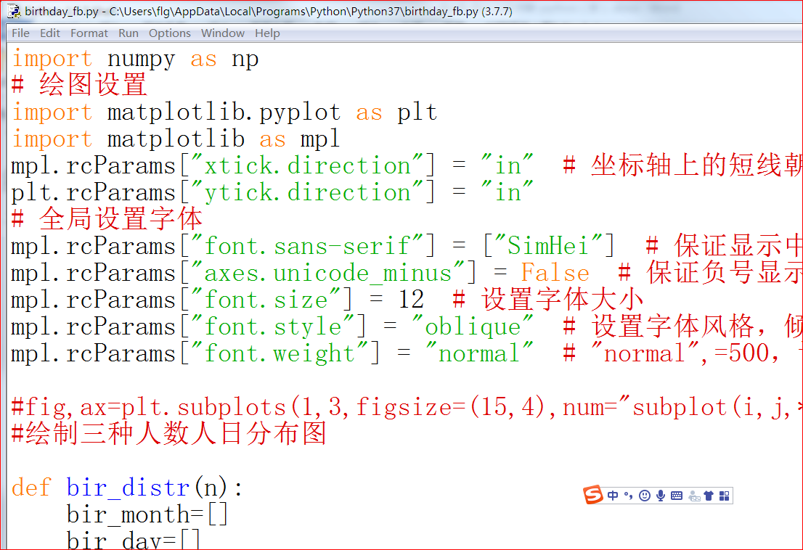
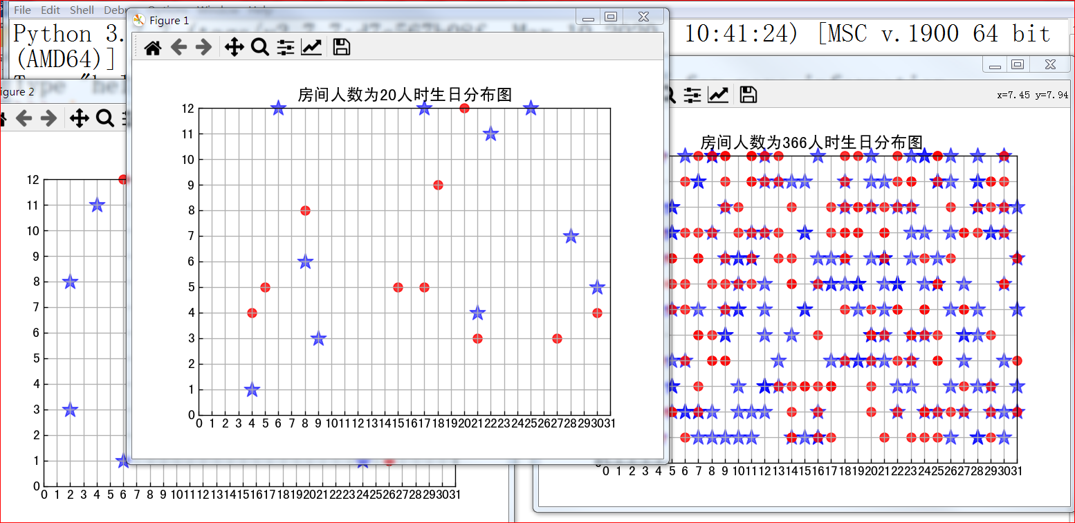
一、问题提出
1.4、进行实际操作演示：birthday_fb.py

Slide 13
二、理论求解
2.1 概率分析
房间内有n个人，每一个人的生日有365种选择，则这n个人生日分布共有365^{n} 种可能，其中至少有两人生日相同的分布有许多种情况都符合，如三人生日相同、多对两人相同，要一一算出他们的分布种数再除以365^{n}来计算符合条件的概率比较困难，如果先计算房间内所有人生日都不相同的概率Pn，再用1减去Pn计算符合条件的概率就方便多了。

Slide 14
二、理论求解
2.2 房间内所有人生日都不相同的概率
2.3 房间内所有人生日至少有两人相同的概率

Slide 15
三、编程求解
将上面理论求解的公式用Python程序通过迭代求解，就可以快速求出结果，并绘制曲线：
def TC_Pro(num): ##num 是房间中的人数
Proba=1 ##计算连乘用，初值为1
for i in range(1,num+1):
Proba=Proba*(365-(i-1))/365
return (1-Proba)*100
pro1=TC_Pro(1)
pro23=TC_Pro(23)
pro366=TC_Pro(366)
print("pro1,pro23,pro366=",pro1,pro23,pro366)
Pro=[]
people_num=[]
flag=True
for i in range(1,51):
temp=TC_Pro(i)
Pro.append(temp)
people_num.append(i)
if temp>=50:
if flag==True:
num_50=i
flag=False
运行结果：pro1,pro23,pro366= 0.0 50.72972343239856 100.0

Slide 16
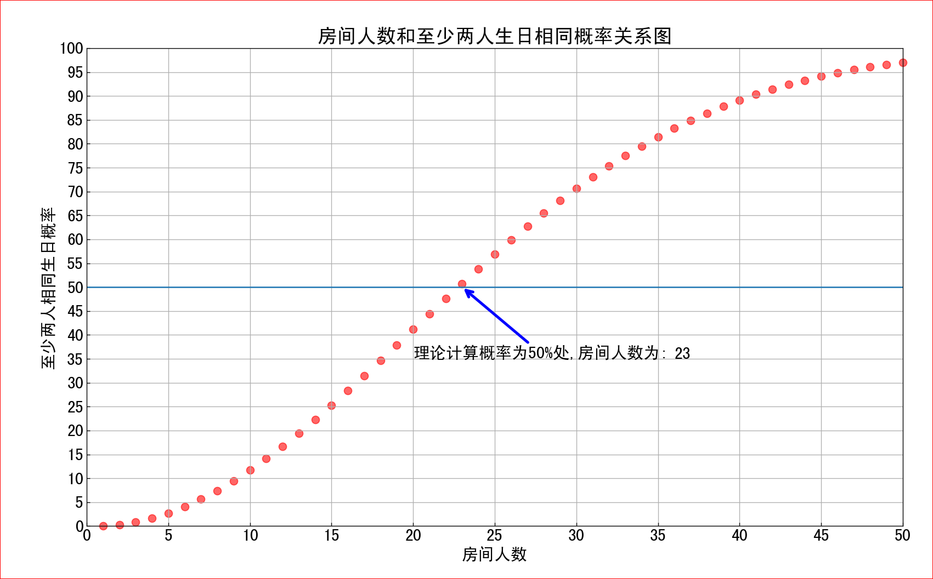
三、编程求解
fig1=plt.figure(dpi=120) ##绘制理论计算概率图
x=people_num
y=Pro
plt.scatter(x,y,s=70,c="r",marker="o",label="红色散点图",alpha=0.6,clip_on=False)
plt.plot([0,50],[50,50])
plt.annotate( '理论计算概率为50%处,房间人数为:', xy=(num_50,50), xytext=(20,35),
arrowprops=dict(arrowstyle='->',color="b",linewidth=3))
plt.text(36,35,num_50)
plt.ylim(0,100)
plt.xlim(0,50)
plt.xticks(np.arange(0,51,5))
plt.yticks(np.arange(0,101,5))
plt.title("房间人数和至少两人生日相同概率关系图")
plt.grid()
plt.xlabel("房间人数")
plt.ylabel("至少两人相同生日概率")

Slide 17
四、模拟求解
计算机模拟求解生日问题的思路是这样的：假设房间内有n个人，进行1000次或10000次以上的场景模拟，每一次模拟时需要从房间的n个人中逐次随机生成一个生日数据，并将该数据记录在列表中，并判断本次产生的生日数据是否在原列表中有相同数据，如果有就统计一次成功记录，跳出 n个人中逐次随机生成一个生日数据的循环，直接进入下一轮场景模拟。这样成功记录的次数除以场景模拟次数就是至少有两人生日相同的概率；同时每完成一轮规定人数在规定模拟次数下的成功概率数据后进行判断，若该数据大于等于50，就记录该一轮规定人数的数据，作为满足条件的房间最少人数。

Slide 18
四、模拟求解
for people in range(1,51): ##people为房间人数
temp=0
#true_num=[]
for test_num in range(simax_num):##test_num 为模拟次数
flag=False
test_day=[] ##模拟房间中人的生日序号1-365范围内的列表数据
for room_test in range(people):
k=np.random.randint(1, 366)
if [k in test_day][0]==True:
flag=True
temp=temp+1
break
else:
test_day.append(k) ##添加数据
true_num[people-1]=temp
T_num.append(temp)
if temp/simax_num*100>=50:
if flag1==True:
x=np.arange(1,51)
y=np.array(T_num)/simax_num*100 ##乘上100是求概率的百分数,需将列表转为数组
plt.scatter(x,y,s=70,c="b",marker="*",label="蓝色散点图",alpha=0.6,clip_on=False)
plt.plot([0,50],[50,50])
plt.annotate( '模拟计算概率为50%处,房间人数为:', xy=(si_num_50,50), xytext=(20,35),
arrowprops=dict(arrowstyle='- >',color="b
",linewidth=3))
plt.text(36,35,si_num_50)
plt.ylim(0,100)
plt.xlim(0,50)
plt.xticks(np.arange(0,51,5))
plt.yticks(np.arange(0,101,5))
plt.title("房间人数和至少两人生日相同模拟计算概率关系图")

Slide 19
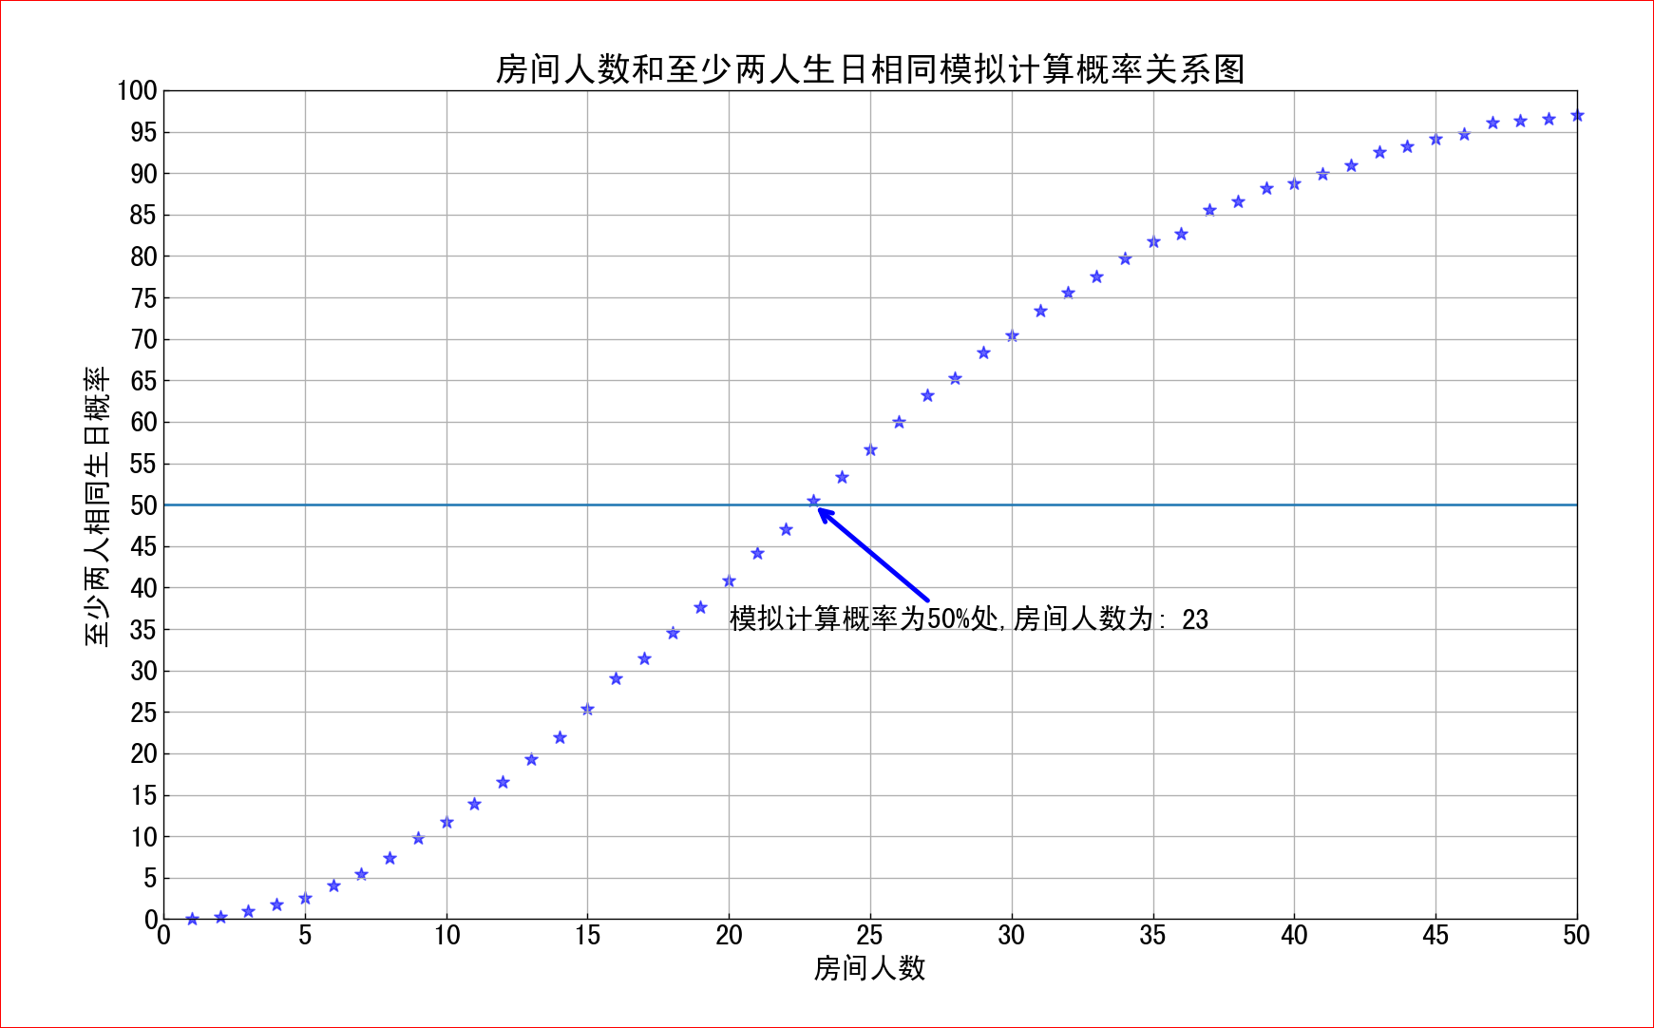
四、模拟求解

Slide 20
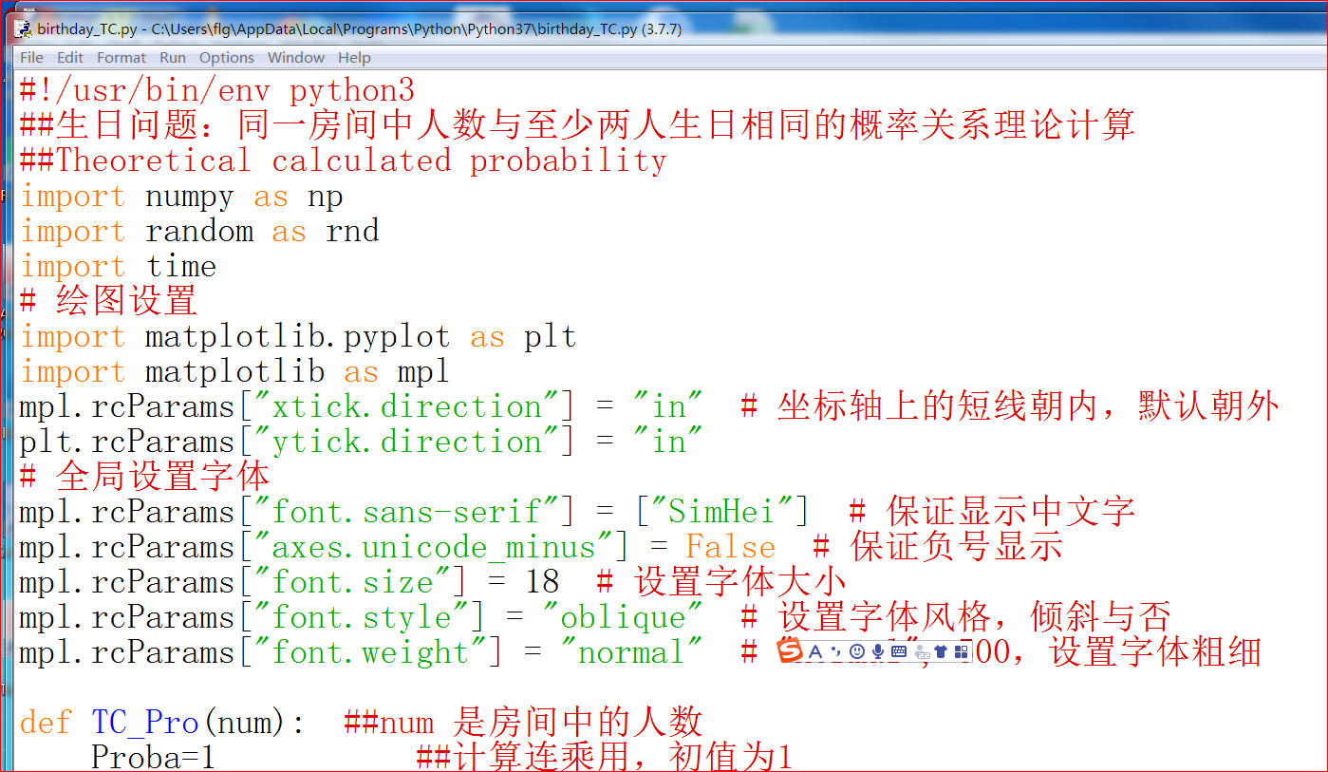
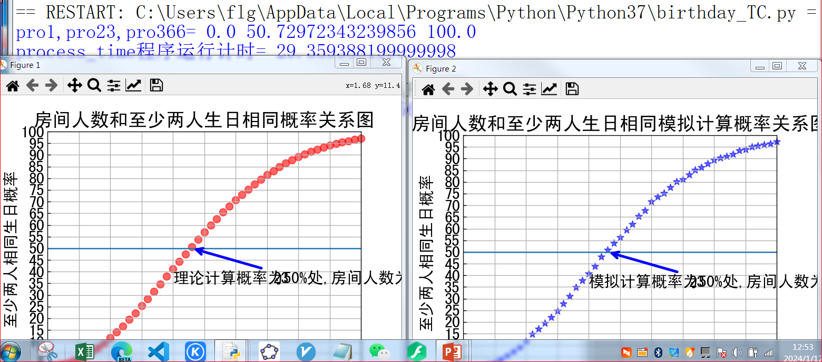
四、模拟求解
进行实际操作演示：birthday_TC.py
需要40秒左右

Slide 21
五、拓展思考
如果离开地球，在其他星球，一年的天数Day不是365天，如有可能是500天或800天，这是仍然要求解上面的生日问题，有没有一种简单的计算方法，保证房间内人数达到一定值时至少有两个人生日相同的概率超过50%？

Slide 22
五、拓展思考
假设某星球一年的天数为D天，则房间内n人生日均不相同的概率为：
求出Pn等于50%时的n值就相当于求出（1- Pn）=50%符合前面问题的解，
将上式两边取自然对数有下式：

Slide 23
五、拓展思考
通过求对数可以将相乘式子转变成相加的式子，将Pn=50%=0.5代入，并
考虑到k/D<<1时,有ln(1-k/D)≈-k/D,则有下式：
上式处理后有：
将n(n-1)近似处理成（n-0.5)² 有：

Slide 24
五、拓展思考
通过上面分析求解，得到了一年天数为D天的星球上，一个房间内至少
有两个人的生日相同的概率达到50%时所需要人数的近似计算公式，有了
这个公式，就可以方便的计算出随着D变化所需房间内的人数n的解，同时
利用前面介绍的理论解进行比较，得到理论解和近似解的比较曲线。具体
代码如下：
while TC_Pro(num,year_days)<50:
num=num+1
T_compute.append(num)
plt.figure(dpi=120) ##绘制近似求解图
x=np.arange(1,days)
y1=S_compute
y2=T_compute
plt.scatter(x,y1,s=3,c="r",marker="o",label="红色散点图",
alpha=0.6,clip_on=False)
plt.scatter(x,y2,s=3,c="b",marker="o",alpha=0.6,
clip_on=False)
S_compute=[]
T_compute=[]
days=3000+1
for year_days in range(1,days):
temp_S=0.5+(2*np.log(2)*year_days)**0.5
S_compute.append(temp_S)
num=1

Slide 25
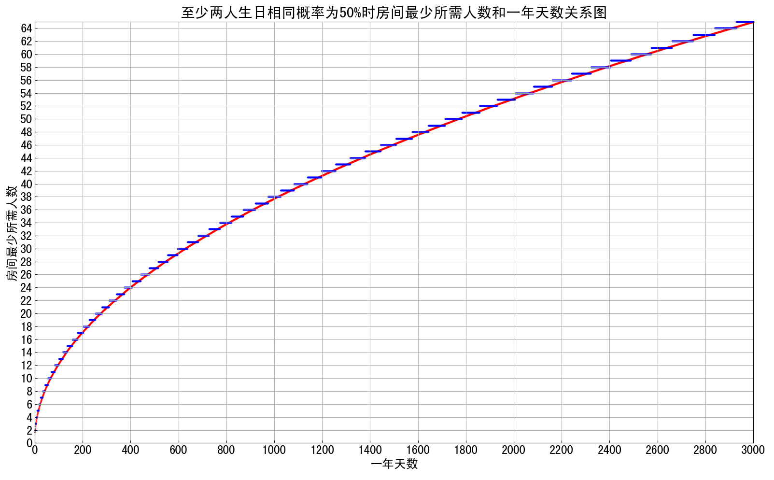
五、拓展思考

Slide 26
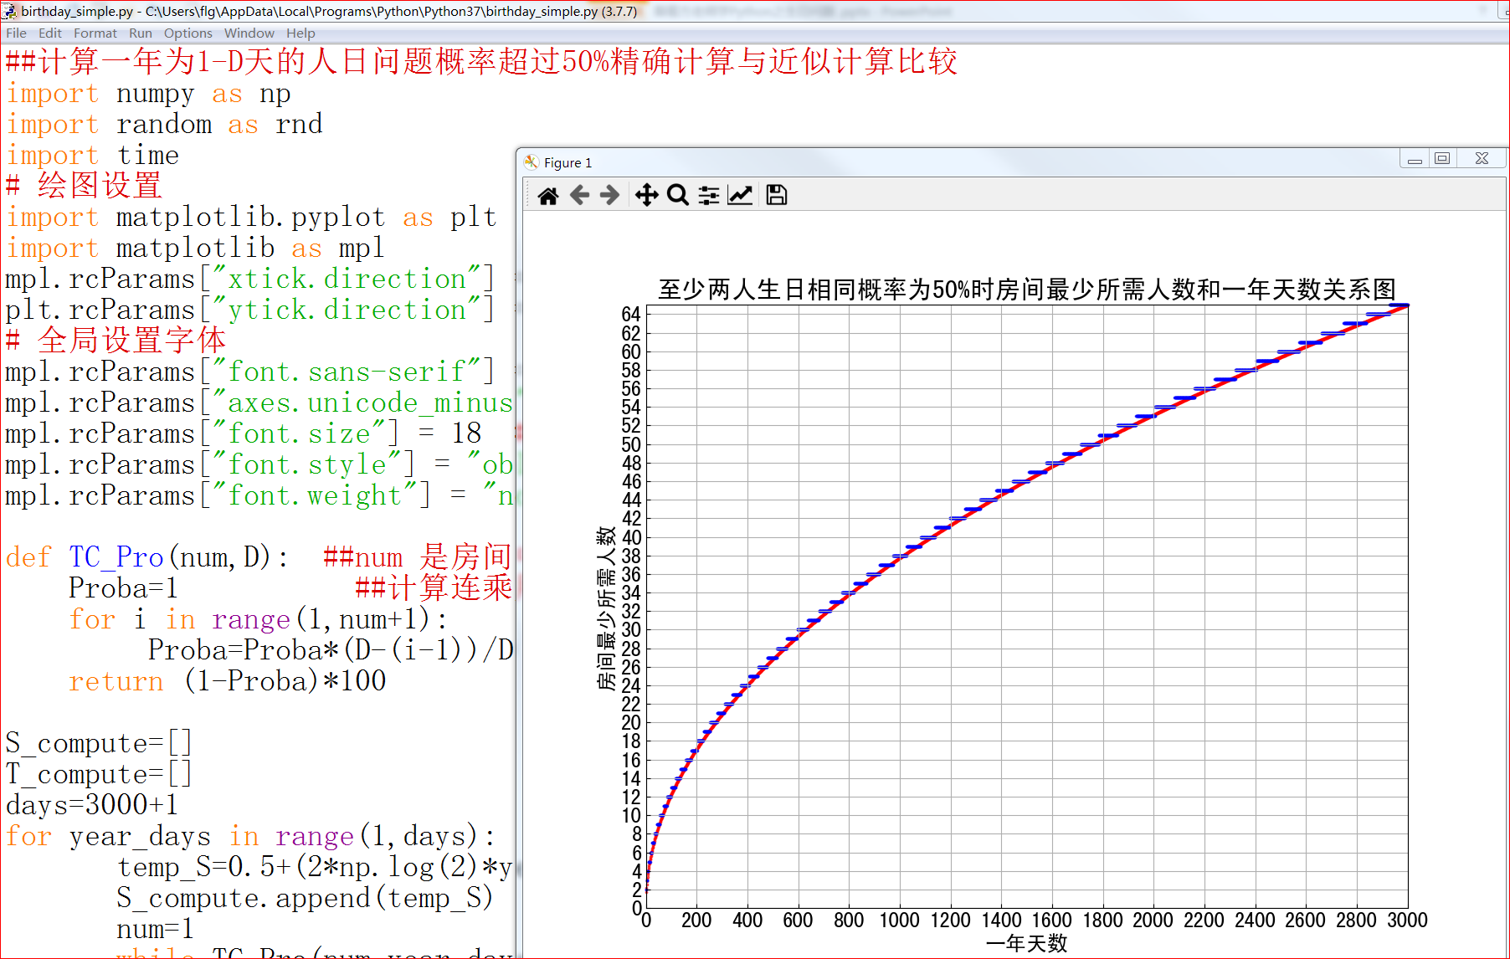
计算一年为1-D天的人日问题概率超过50%精确计算与近似计算比较
birthday_simple.py

Slide 27
结束语
前面的生日问题求解，只是体现了Python语言强大功能是冰山一角、沧海一粟， 有关Python语言更多强大的功能及简洁的编程特点等知识请各位编程爱好者继续关注方老师的Python后续课程，将会有更多的惊喜等着您。代码索取邮箱lgfang@scut.edu.cn

